Slide 1
生物有共同祖先的证据
朝阳区线上课堂·高一年级生物
东北师范大学附属中学朝阳学校 王冲

Slide 2
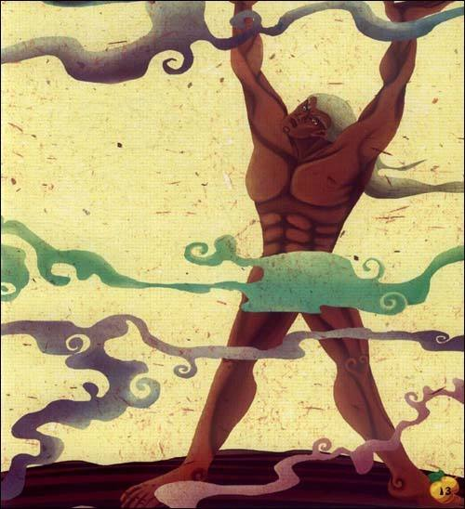
神创论
女娲造人
盘古开天劈地

Slide 3
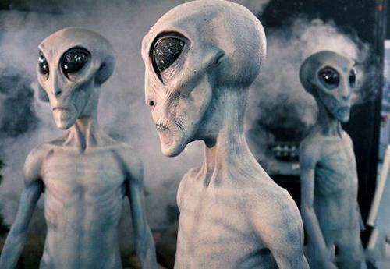
外星人的复制论

Slide 4
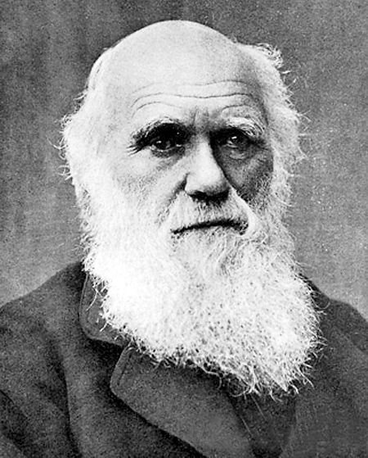
《物种起源》
地球上的当今生物由共同祖先进化而来。
人和猿有共同祖先。
共同由来说和人猿共祖说
达尔文（C.R.Darwin，1809-1882）

Slide 5
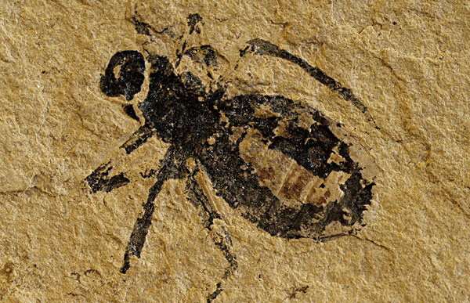
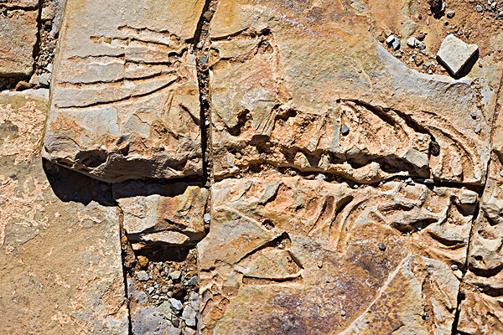
地层中陈列的证据——化石
化石：指通过自然作用保存在地层中的古代生物的遗体、遗物或生活痕迹。
化石是研究生物进化最直接、最重要的证据

Slide 6
资料1
P101
图中资料支持达尔文的共同由来学说吗？为什么？
支持。
地球上所有的生物都是由原始的共同的祖先进化而来的。

Slide 7
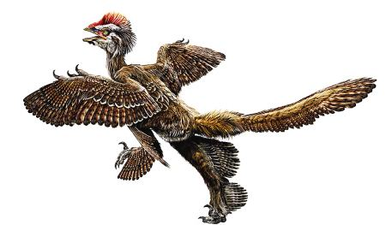
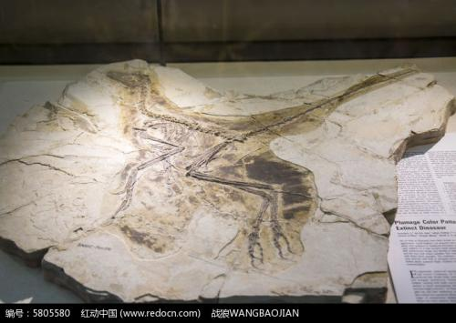
资料2
P101
科学家认为这一化石为鸟类起源于恐龙的假说提供了有力的证据，这是为什么？
赫氏近鸟龙既有恐龙的特征，也有鸟类的特征，是鸟类和恐龙的过渡类型。
说明鸟类很可能由恐龙进化而来。
赫氏近鸟龙化石及复原图

Slide 8
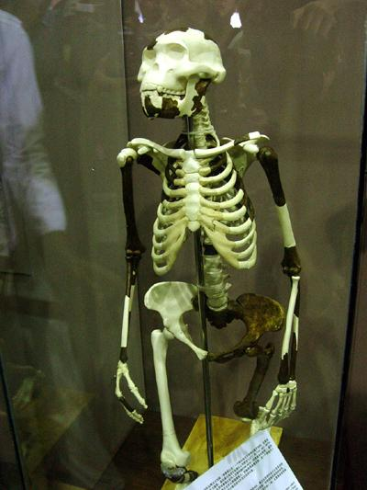
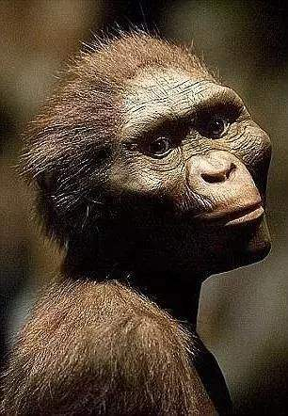
资料3
P101
这一证据支持人猿共祖说吗？
露西既有智人的特征，又有黑猩猩的特征。 说明人和黑猩猩可能有共同的祖先。
少女露西骨骼化石模型及复原图

Slide 9
地层中陈列的证据——化石
1、证实了生物是由原始的共同祖先经过漫长的地质年代逐渐进化而来
2、揭示出生物由简单到复杂、由低等到高等、由水生到陆生的进化顺序

Slide 10
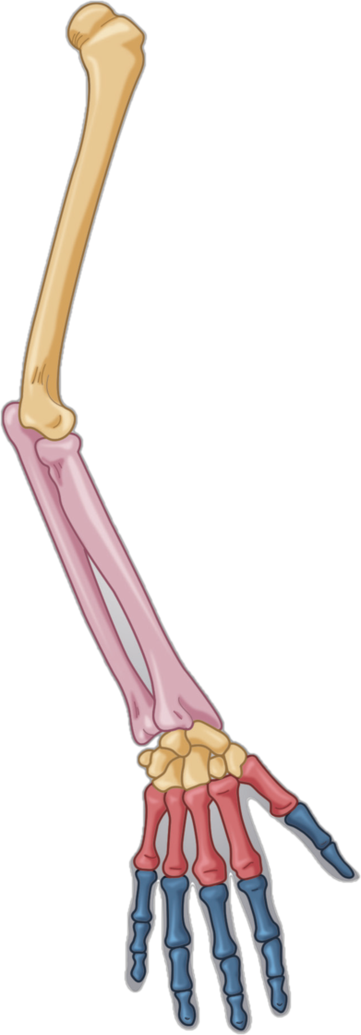
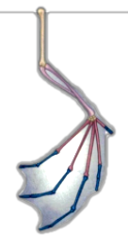
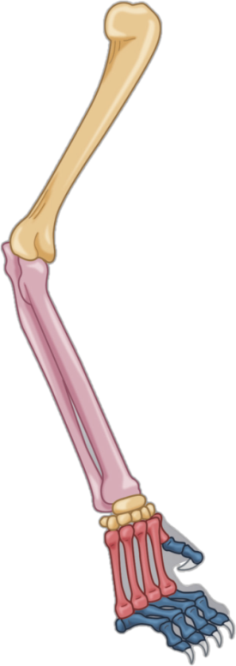
当今生物体上的进化印记——比较解剖学证据
资料4
P102
肱骨
桡骨
尺骨
腕骨
掌骨
指骨
蝙蝠的翼
鲸的鳍
猫的前肢
人的上肢
这四种前（上）肢骨骼有哪些共同特点？说明了什么问题？

Slide 11
1. 都有肱骨、桡骨、尺骨、腕骨、掌骨和指骨，其种类有一致性。
2. 从上到下骨的排列顺序一致。
3. 人与蝙蝠、鲸、猫的骨骼结构均十分发达，脊柱、肋骨、胸骨等形成支架起到支撑身体、保护内部器官的作用；头骨骨块减少或愈合，使头骨坚硬，起到保护作用。
说明这四种动物可能由共同祖先进化而来。
比较解剖学证据—研究比较脊椎动物的器官，系统的形态和结构，可以为这些生物是否有共同的祖先寻找证据。

Slide 12
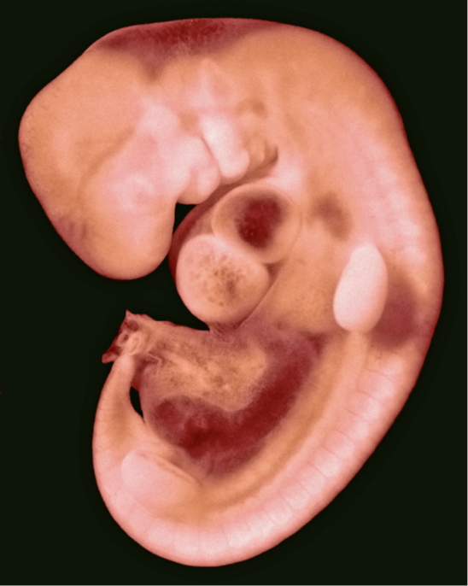
当今生物体上的进化印记——胚胎学证据
资料5
P103
脊椎动物的胚胎在发育早期都有彼此相似的阶段。这说明了什么呢？
鳃裂
这个证据也支持了人和其他脊椎动物有共同的祖先。
胚胎学证据—研究动植物胚胎的形成和发育过程。比较不同动物以及人的胚胎发育过程，也可以看到进化的蛛丝马迹。
尾

Slide 13
当今生物体上的进化印记
——细胞和分子水平的证据
资料6
P103
已知最古老的化石是大约35亿年前的古细菌化石。现在，在海洋、湖泊等环境中还能发现古细菌，这些古细菌都有细胞壁、细胞膜、细胞质、核糖体和DNA。
当今生物的细胞在结构上与古细菌有哪些共同点？ 这说明了什么？
都有细胞壁、细胞膜、细胞质、核糖体和DNA。说明古细菌 和当今生物的细胞可能有共同祖先。

Slide 14
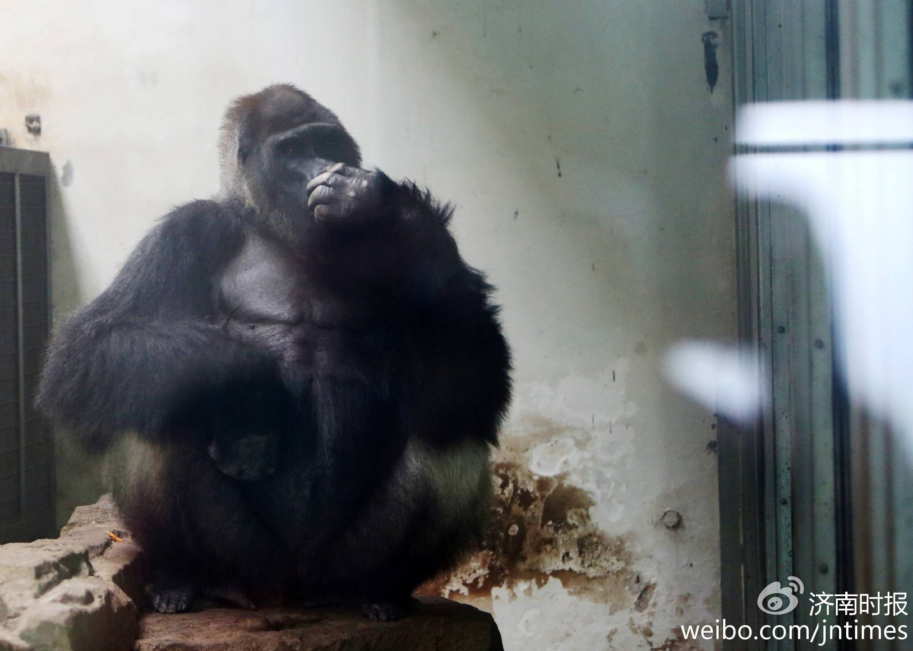
当今生物体上的进化印记
—细胞和分子水平的证据
资料7
P103
人与猩猩和长臂猿的某段同源DNA的差异分别为2.4%、5.3%。人与黑猩猩基因组的差异只有3%。
人和类人猿在DNA的碱基序列或是基因组方面的高度接近说明了什么？
人和类人猿可能有共同的祖先。
济南动物园的镇园之宝 大猩猩威利

Slide 15
当今生物体上的进化印记
—细胞和分子水平的证据
资料8
P103
生物名称 | 氨基酸差异数 | 生物名称 | 氨基酸差异数
黑猩猩 | 0 | 猕猴 | 1
狗 | 11 | 鸡 | 13
响尾蛇 | 14 | 金枪鱼 | 21
果蝇 | 27 | 天蚕蛾 | 31
链孢霉 | 43 | 酵母菌 | 44
关于人与其他生物的亲缘关系，从细胞色素c的相关资料中可以得出什么结论？
人和其他动物细胞中普遍含有细胞色素c，说明生物由共同的祖先进化而来。差异越小，说明亲缘关系越近。

Slide 16
生物在细胞和分子水平上的共同特征
结构组成
物质组成
细胞代谢
细胞生命活动
密码子
中心法则
都有细胞膜、细胞质中都有核糖体
化学元素种类大致相同、化合物种类也大致相同，细胞生物的遗传物质都是DNA
都是物质与能量变化过程，ATP是直接能源物质
细胞都能增殖、分化、衰老、凋亡
通用性
所有生物都遵循
细胞和分子水平证据—提示了当今生物有着共同的原始祖先，其差异的大小则揭示了当今生物种类亲缘关系的远近，以及他们在进化史上出现的顺序。

Slide 17
课堂反馈：
B
1.揭示和证明生物进化最可靠、最直接的证据是（ ）
A．胚胎的形成和发育
B．化石在地层中以一定的顺序出现
C．生物的分类
D．现有生物的细胞色素c

Slide 18
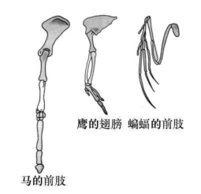
课堂反馈：
2.如图所示马的前肢、鹰的翅膀和蝙蝠的前肢骨骼虽然外形上差别很大，但他们骨骼的排列是相似的，这说明（ ）
A．它们属于同一类动物
B．它们可能是由共同的祖先进化而来的
C．骨骼是运动系统的重要组成部分
D．鸟类和哺乳类的前肢功能相似
B

Slide 19
课堂反馈：
3.物种间细胞色素c的氨基酸组成的差异，常作为推测生物亲缘关系的依据。请根据下表判断，与人类亲缘关系最近的是（ ）
A
物种 | 黑猩猩 | 果蝇 | 向日葵 | 酵母菌
与人的差异 氨基酸数目 | 0 | 27 | 38 | 44
A．黑猩猩 B．果蝇
C．向日葵 D．酵母菌

Slide 20
总结：
化石证据
所有的生物由原始的共同祖先进化而来
达尔文进化论
比较解剖学证据
共同由来学说
胚胎学证据
适应环境形成物种
细胞和分子水平的证据
自然选择学说

Slide 21
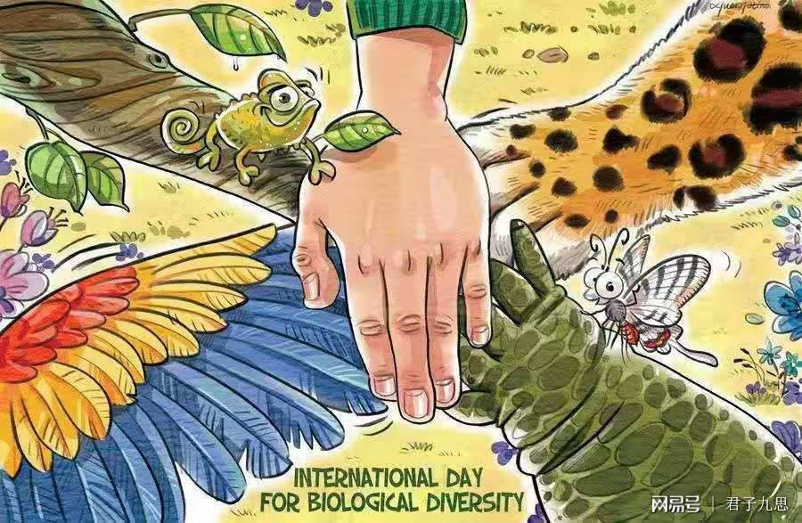
和谐
共生
人类与其他生物
同宗同源
与其他生物
和谐共处

Slide 22
谢谢您的观看
北京市朝阳区教育研究中心 制作

